Slide 1
Rammerne for engineering i kemi C
4 klasser i 2.g Kemi C (eng/musk-2 samf/eng – samf/mat)
3 lektioner af 70 min
Fagligt kanonforløb i de 4 klasser
Forløb udviklet af lærere fra Odder Gymnasium, som en del af Kompetenceudviklingsforløbet Engineering i gymnasiet

Slide 2
Kemi C: Mayonnaise, 4 klasser, 3 lektioner
Lektion
Øvelse: Identifikation af emulgatorer og fremstilling af mayonnaise.
Lektion
Teoretisk gennemgang af emulgatorer.
Opsamling på øvelsen med elevfremstillet video.
Introduktion til engineering og brainstorm.
Lektion
Videreudvikling (engineering) af mayonnaise med fokus på at fremstille og forbedring.
Forløb udviklet af lærere fra Odder Gymnasium, som en del af Kompetenceudviklingsforløbet Engineering i gymnasiet

Slide 3
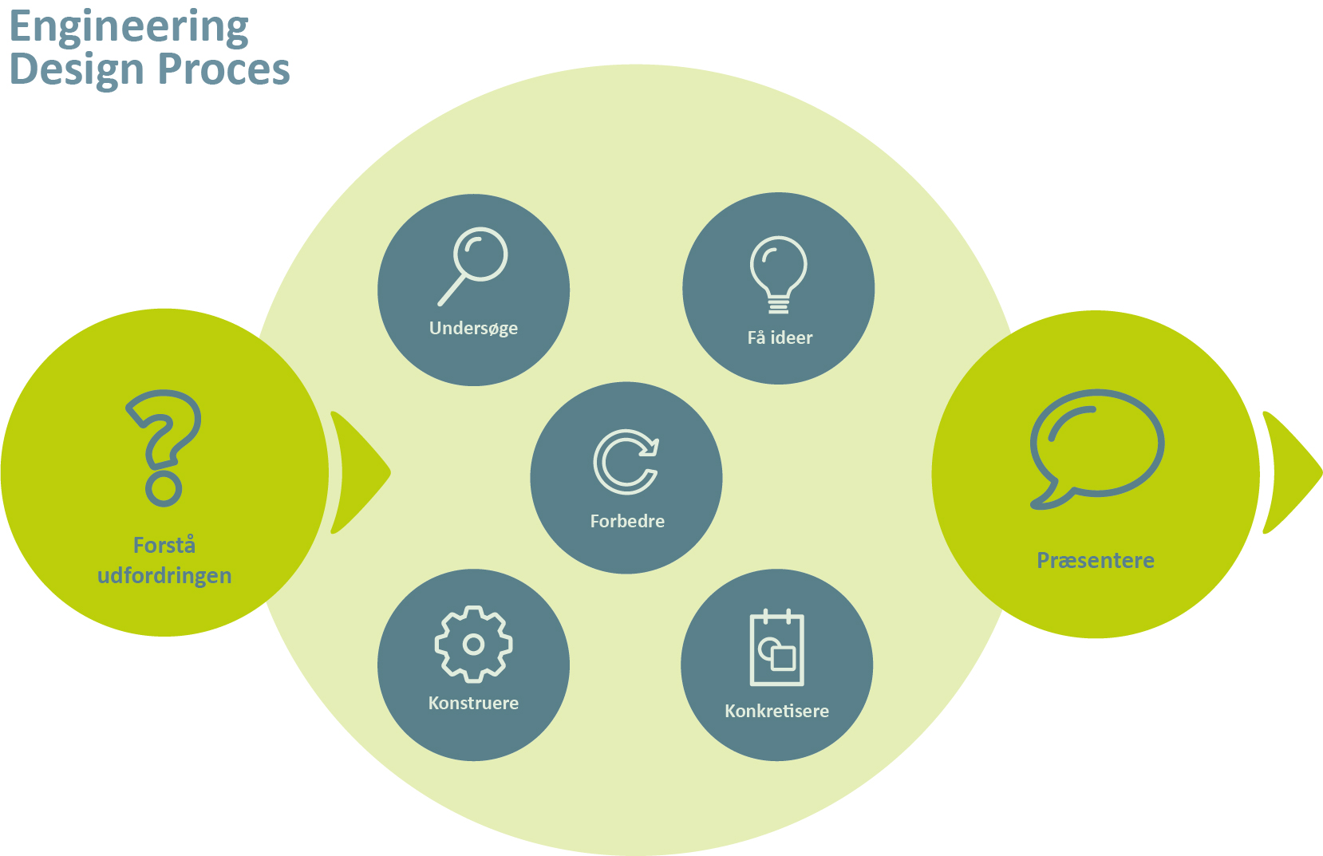
Lektion 2
Lektion 1
Lektion 3
Forløb udviklet af lærere fra Odder Gymnasium, som en del af Kompetenceudviklingsforløbet Engineering i gymnasiet

Slide 4
Konklusion
Elever elsker mayonnaise
Det faglige niveau passer til kemi C
Engineeringmodellen er et godt værktøj til lærerens planlægning af aktiviteter.
Udfordringer
Svært for eleverne at få ideer til udvikling af mayonnaise
Spørgsmål: bedre smag, mere vegansk, mere miljørigtig, mere partyagtig…
Undgå husgerning
Ark med kemikrav til processen.
Forløb udviklet af lærere fra Odder Gymnasium, som en del af Kompetenceudviklingsforløbet Engineering i gymnasiet

Slide 5
Overvejelser
Prototype vs. udvikling af en metode
Er det nødvendigt for elevernes motivation af lave en prototype (dims)?
Er udvikling af en metode lige så motiverende og lærende?
Den gode projektidé giver et godt projekt
Hvordan skaber man et godt fundament i faggruppen, så man får gode ideer?
Det gode projekt ligger tæt på kernepensum
Så har eleverne en faglig ballast, de kan trække på.
Forløb udviklet af lærere fra Odder Gymnasium, som en del af Kompetenceudviklingsforløbet Engineering i gymnasiet

Slide 6
Fundamentet for engineering i kemigruppen
Den gode idé
Science dag på Odder gymnasium - ufarligt forsøg til mange elever
Inspiration til emulgatorforsøget kom fra
Showing Emulsion Properties with Common Dairy Foods Carlos Bravo-Diaz and Elisa Gonzalez-Romero, Journal of Chemical Education • Vol. 73 No. 9 September 1996
https://doi.org/10.1021/ed073p844
Læs også: The Preparation and Testing of a Common Emulsion and Personal Care Product: Lotion
Suzanne T. Mabrouk, Chemistry, Vol. 81 No. 1 January 2004 • Journal of Chemical Education
Mulighederne for at teste i mange klasser
Minimumslæsning af studieplanen i kemi C, oplæg på FIP
Minimumslæsning på OG oversat af hele kemigruppen til en kemi C kanon.
Forløbet ligger tæt op af kernestof
Forløb udviklet af lærere fra Odder Gymnasium, som en del af Kompetenceudviklingsforløbet Engineering i gymnasiet

